Slide 1

Nyíregyházi SZC Széchenyi István Technikum és Kollégium
4400 Nyíregyháza, Városmajor u. 4.
70 / 199 - 5667
www.nyirszikszi.hu
iskola@nyirszikszi.hu

Slide 2
Képzés szakaszai
Technikumban
9-10. évfolyam
Közismereti tárgyak + ágazati alapozó oktatás
10. évfolyam végén ágazati alapvizsga
11-13. évfolyam
Szakmai tárgyak
12. évfolyam végén érettségi (magyar, matek, töri, nyelv)
13. évfolyam végén szakmai vizsga

Slide 3
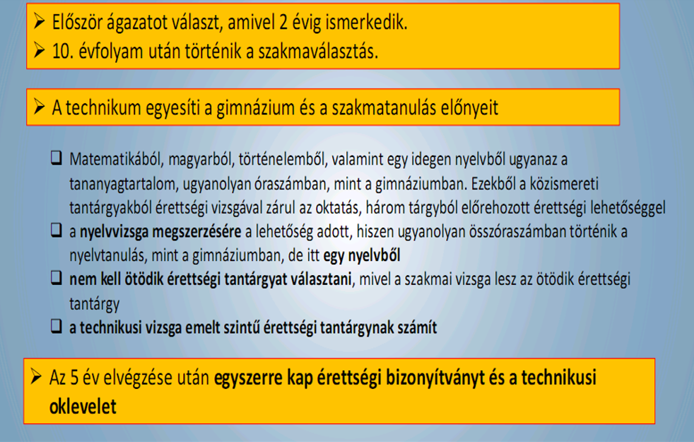

Slide 4
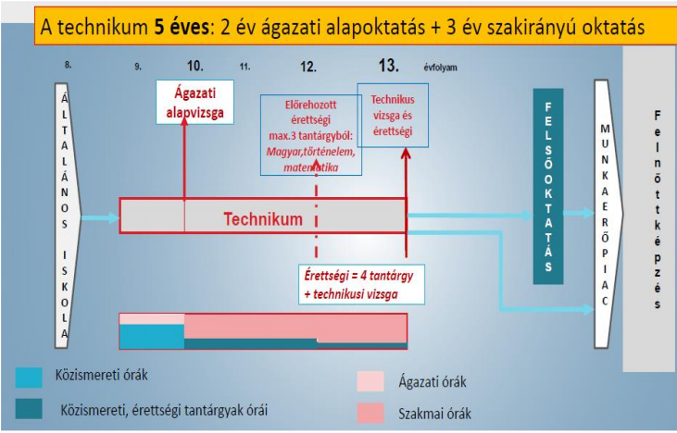
Technikum

Slide 5
Technikumi képzés
Tantárgyak |  | 9. | 10. | 11. | 12. | 13.
Közismereti oktatás | Magyar nyelv és irodalom | 4 | 5 | 3 | 3+1
 | Idegen nyelv | 4 | 4 | 3 | 3 | 3+2
 | Matematika | 4+1 | 4 | 3+2 | 3+2
 | Történelem | 3 | 3 | 2+1 | 2+1
 | Állampolgári ismeretek |  |  |  | 1
 | Digitális kultúra | 1+1 | 0+2 | 0
 | Testnevelés | 4 | 4 | 3 | 3
 | Osztályfőnöki | 1 | 1 | 1 | 1 | 1
 | Kötelező komplex természettud. tantárgy | 3
 | Ágazathoz kapcs. tantárgy: fizika, földrajz |  | 2 | 2
 | Pénzügyi és vállalkozói ismeretek | 1
 | Összes közismereti óraszám | 27 | 25 | 20 | 20 | 6
Ágazati alapozó oktatás |  | 7 | 9 | - | - | -
Szakirányú oktatás |  | - | - | 14 | 14 | 24
Szabadon tervezhető órakeret (közismeret) |  |  |  |  |  | 4*

Slide 6
Az érettségi vizsga
12. évfolyam végén (előrehozott)
  magyar nyelv és irodalom
  történelem
  matematika
  idegen nyelv (angol, német)
13. évfolyam végén
  Komplex szakmai vizsga 5. tárgy

Slide 7
Szakképzési juttatások 2024-ben
A juttatások alapja az adott év központi költségvetésében meghatározott önköltség összege (100.000,- Ft)
Ösztöndíj:
  ágazati alapoktatás (9-10. évf): 8.000 Ft/hó
  szakirányú oktatás (11-13. évf): tanulmányi eredmény
    2,00 – 2,99 (8%): 8.000 Ft/hó (133% - 133.000)
    3,00 – 3,99 (25%): 25.000 Ft/hó (184% - 184.000)
    4,00 – 4,49 (42%): 42.000 Ft/hó (243% - 243.000)
    4,50 – (59%): 59.000 Ft/hó (302% - 302.000)

Slide 8
2025/2026. tanévben tervezett képzések
9. évfolyamon induló 5 éves technikumi képzéseink:
  Gazdálkodás és menedzsment ágazat: 80 fő (2,5 osztály)
      Pénzügyi-számviteli ügyintéző
      Vállalkozási ügyviteli ügyintéző
  Informatika és távközlés ágazat: 48 fő (1,5 osztály)
      Szoftverfejlesztő és –tesztelő
      /szakmákkal kapcsolatos részletek: www.ikk.hu/

Slide 9
Okleveles technikus képzés
A Nyíregyházi Egyetemmel együttműködve 2021 szeptemberében indítottuk el okleveles technikus képzésünket
Gazdálkodás és menedzsment ágazat – Pénzügyi-számviteli ügyintéző szakma
Informatika és távközlés ágazat – Szoftverfejlesztő és –tesztelő szakma
Kreditbeszámítás, mellyel minimum fél évvel rövidíthető a szakirányú egyetemi tanulmány (BSc)

Slide 10
Tervezett tanulmányi területek és felvételi keretszámok a 2025/2026-os tanévre
Végleges információk (október 20. után)
Kód | Tanulmányi terület (ágazat) | Felvehető létszám
0501 | Gazdálkodás és menedzsment | 80 fő
0502 | Informatika és távközlés | 48 fő

Slide 11
Pénzügyi-számviteli ügyintéző
Gazdálkodás és menedzsment ágazat
Gazdasági, jogi, vállalkozási ismeretek
Kommunikáció, Digitális alkalmazások (gépírás)
Számvitel
Számítógépes könyvelés
Pénzügy
Adózás
Elektronikus adóbevallás

Slide 12
Vállalkozási ügyviteli ügyintéző
Gazdálkodás és menedzsment ágazat
Gazdasági, jogi, vállalkozási ismeretek
Kommunikáció, Digitális alkalmazások (gépírás)
Üzleti adminisztráció
Dokumentumszerkesztés
Kommunikáció
Titkári ügyintézés
Adózás, könyvvezetés

Slide 13
Szoftverfejlesztő és –tesztelő
Informatika és távközlés
Informatikai és távközlési alapok
Programozási alapok
Adatbázis-kezelés
Webprogramozás
Frontend/Backend programozás és tesztelés
Asztali és mobil alkalmazások fejlesztése és tesztelése
IKT projektmunka
Szakmai angol

Slide 14
Tehetséggondozás
  Felkészítő foglalkozás nyolcadikosoknak
  / Széchenyi 75 Alapítvány /
  Szakkörök, érdeklődési körök
  Versenyfelkészítés (OKTV, OSZTV,…..)
  Külföldi tanulmányutak, szakmai gyakorlatok (ERASMUS⁺) Ciprus, Portugália, Tenerife

Slide 15
A felvételi eljárás rendje

Slide 16
Jelentkezés a Központi írásbeli felvételi vizsgára
A részvétel az írásbeli felvételi vizsgán kötelező Jelentkezni az írásbeli felvételi vizsgára közvetlenül a vizsgát szervező intézményben lehet 2024. december 2-ig A tanuló maga döntheti el, hogy melyik vizsgaszervező intézménybe nyújtja be a jelentkezési lapját, függetlenül a felvételi eljárás keretében benyújtandó jelentkezéseitől. Az írásbeli felvételire az Ügyfélkapun keresztül, vagy az Oktatási Hivatal által rendszeresített, JELENTKEZÉSI LAP határidőre (2024. december 2.) történő benyújtásával kell jelentkezni

Slide 17
Felvételi vizsga jelentkezési lap
OM azonosító kódja: 203045/014
Intézmény neve:
  Nyíregyházi SZC Széchenyi István Technikum és Kollégium
Intézmény címe:
  4400 Nyíregyháza, Városmajor u. 4.

Slide 18
Központi írásbeli felvételi vizsga
A felvételi vizsga időpontja
2025. január 18. (szombat) 10.00 óra.
A felvételi vizsgáról való alapos okkal történő, indokolt távolmaradás esetén a központilag meghatározott pótnapon, 2025. január 28-án, 14:00 órai kezdettel lehet vizsgázni. Az ilyen igényt 2025. január 20-ig írásban kell jelezni.

Slide 19
Tudnivalók a felvételi vizsgáról
A felvételi vizsga
  A felvételi vizsga nem nyilvános.
  A felvételi vizsga csak írásbeli részből áll.
  A felvételi vizsga tantárgyai: magyar nyelv, matematika.
  Időtartam: mindkét tárgyból 45 perc van a kidolgozásra
A felvételi vizsga követelményei
  A felvételi vizsga központi követelményeiről, a korábbi évek feladatsorairól
  az Oktatási Hivatal honlapján (www.oktatas.hu) lehet tájékozódni.
https://www.oktatas.hu/kozneveles/kozepfoku_felveteli_eljaras/kozponti_feladatsorok

Slide 20
A vizsgadolgozatok megtekintése, a javítással kapcsolatos észrevétel
2025. január 23-án (csütörtök), 8:00-16:00 között lesz lehetőség a kijavított vizsgadolgozatok megtekintésére. A vizsgázó az értékeléssel kapcsolatban - kizárólag a hivatalos javítási-értékelési útmutatótól eltérő értékelés esetén - a megtekintést követő első munkanapon tizenhat óráig észrevételt nyújthat be a vizsgaszervező intézménybe.
(Az észrevétel benyújtására nyitva álló határidő elmulasztása esetén egy napon belül lehet igazolási kérelmet benyújtani. Az igazolási kérelem benyújtási határideje jogvesztő.)
A vizsgaszervező intézmény a benyújtott észrevételt elbírálja, a bírálat eredményét három munkanapon belül határozat formájában, megfelelő indokolással, írásban közli az észrevételt tevővel.
Értesítés az írásbeli vizsga eredményéről:
2025. február 7.

Slide 21
Jelentkezési lap a továbbtanuláshoz
A tanulók Jelentkezési lapját az általános iskola állítja elő.
A jelentkezők az általános iskola által megjelölt időpontig leadják a felvételi lapok kitöltéséhez szükséges, a jelentkezési szándékukra vonatkozó információkat az iskolában.
Az általános iskola a Jelentkezési lapot 2025. február 20-ig juttatja el a középiskolákba, illetve a Felvételi Központba.

Slide 22
A felvételi pont számításának módja
A felvételi eljárásban résztvevő tanuló felvételi pontszáma az általános iskolából hozott és a felvételi vizsgán szerzett pontokból tevődik össze.
A hozott pontokat az általános iskolai 7. osztályos év végi és a 8. osztályos félévi osztályzatok közül a:
  Magyar nyelv és irodalom (átlagolva),
  - Történelem
  - Idegen nyelv
  - Matematika
  - Fizika
  Földrajz
  tantárgyakból (legfeljebb 60 pont) számítjuk. A számításnál a jelentkezési lapon feltüntetett osztályzatokat kell figyelembe venni.

Slide 23
A felvételi pont számításának módja
  A szerzett pontokat (maximálisan elérhető: magyar nyelv 50 pont,
  matematika 50 pont) a felvételi vizsgán elért pontok összege adja.
  A felvételi vizsga összpontszámát (maximálisan elérhető: 160 pont) a hozott (legfeljebb 60 pont) és szerzett pontok (legfeljebb 100 pont) összege adja.
  Az eredményeket (tanulói azonosító + pontszám) közzétesszük az iskola aulájában és az iskola honlapján.

Slide 24
Értesítés, sorrendmódosítás
Az intézmény az ideiglenes felvételi jegyzéket
2025. március 21-ig hozza nyilvánosságra.
A jelentkezések sorrendjének módosítására
2025. március 25–27.
között van lehetőség a Módosító tanulói adatlap kitöltésével
Értesítés a felvételi eljárás eredményéről 2025. május 5.

Slide 25
Beiratkozás
2025. június 26.

Slide 26
70/199-5667 www.nyirszikszi.hu iskola@nyirszikszi.hu
4400 Nyíregyháza, Városmajor u. 4.
Szabó Attila
igazgató

